Slide 1


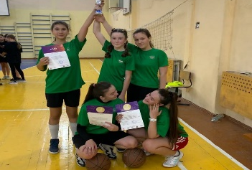
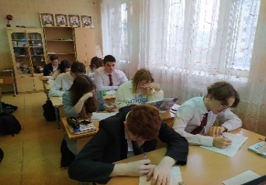
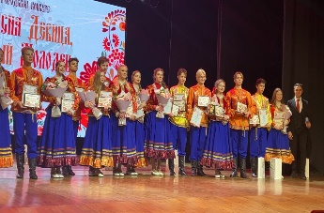
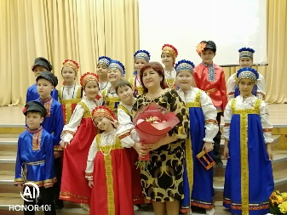
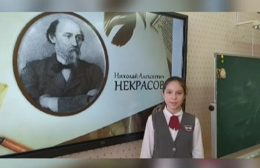
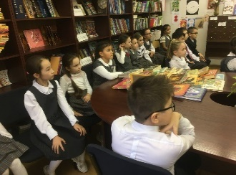
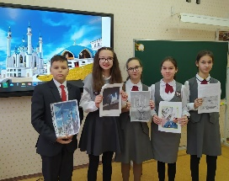
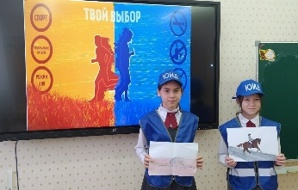
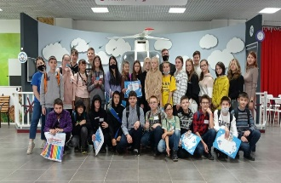
ФОТОРЕПОРТАЖ
МБОУ «СОШ № 171», г.Казань

Slide 2
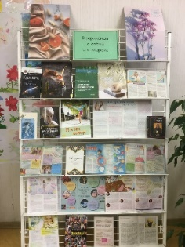
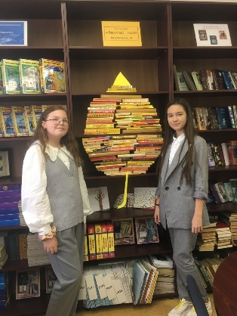

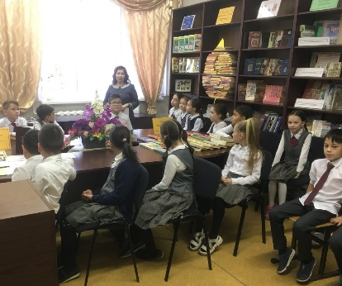
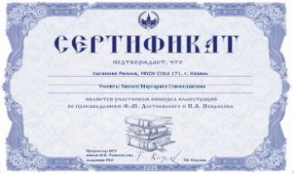

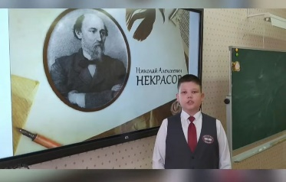
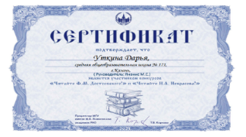
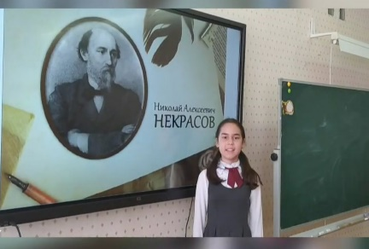
МБОУ «СОШ № 171», г.Казань
В 171 школе прошло литературное путешествие «Удивительный мир Некрасова»,
к 200-летнему юбилею со дня рождения поэта Николая Алексеевича Некрасова.
В 6 классах прошла викторина «Я знаю творчество Николая Некрасова» (учитель Янонис М.С.).
Ученики начальных классов приняли участие в конкурсе стенгазеты «Некрасову 200 лет».
Мероприятие для школьников «Первое знакомство с Николаем Некрасовым» провели выпускники и библиотекарь нашей школы. Ребята читали стихи, рассказывали об этом замечательном человеке, подготовили яркую презентацию, показали фрагменты мультфильма.
Также, были подведены итоги конкурса сочинений «Кому на Руси жить хорошо?» среди учеников 8 классов. Ученики 5-6 классов стали финалистами международного конкурса «Читайте Ф. М. Достоевского!» и «Читайте Н. А. Некрасова!» в "Институте русского языка и культуры" МГУ имени М. В. Ломоносова (учитель Янонис М.С.).

